Slide 1
BMW 車源管理系統
2016 06
華算公司 章挺憲

Slide 2
BMW車源管理系統功能圖

Slide 3
財務、業務報表

Slide 4
系統特點
採用HTML5網頁系統開發，可在任何裝置的BROWSER下使用，不受作業地點限制。
自有WEB系統主機，系統、程式、資料庫作業均有加密防護。
依用戶權限管制系統功能使用。
資料〔報表〕輸出為MS-EXCEL檔案。
華算公司統一維護WEB系統主機、車源管理程式、資料庫、備份…等。

Slide 5
開發特點
車源管理含蓋 原廠訂車、在途車、到港、庫存、交車、試乘車、調入車、調出車的車源作業。
客戶管理含蓋訂車【期貨車、現車】、退換車、交車等車源作業。
試乘車獨立庫存及再銷售作業。
進銷存 預收款/預付款/C&S 財務報表功能。
提供行政作業電腦網頁版及業務手機網頁版，二個獨立的網頁版本系統。

Slide 6
系統功能

Slide 7
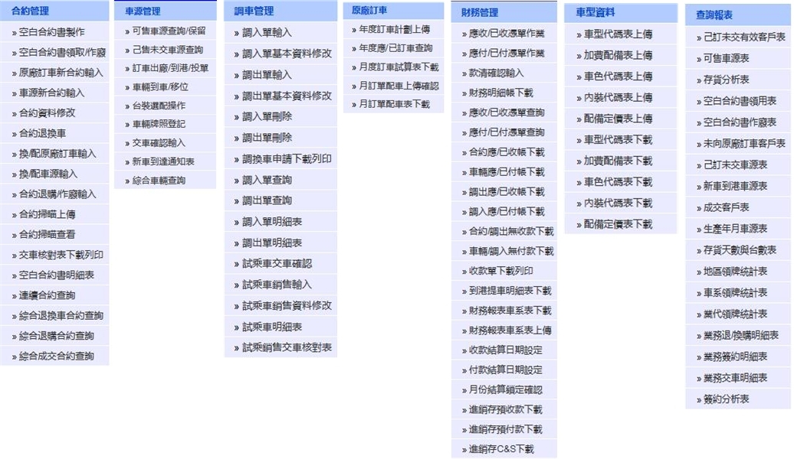

Slide 8
BMW車源行動版

Slide 9
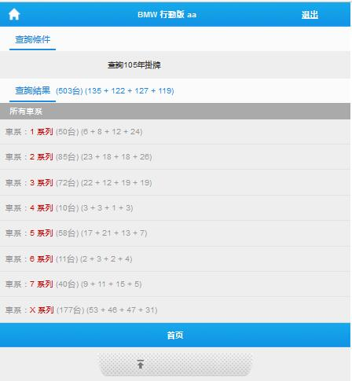
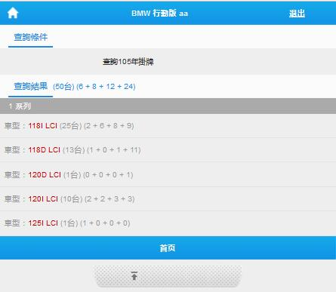
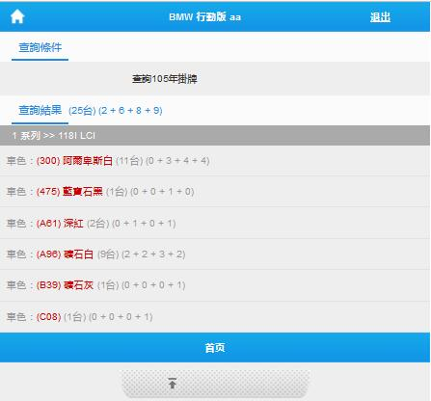

Slide 10
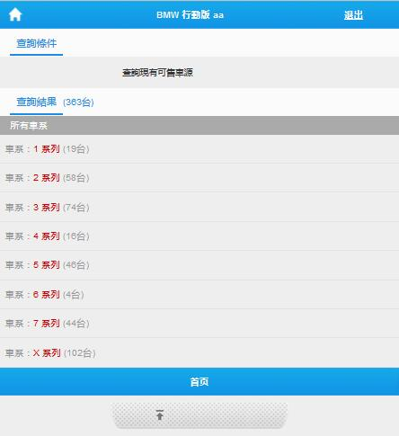
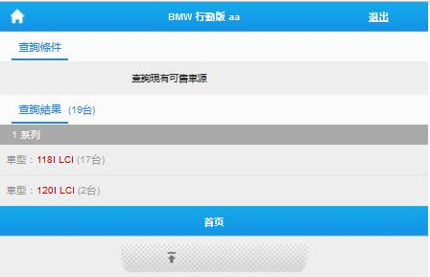
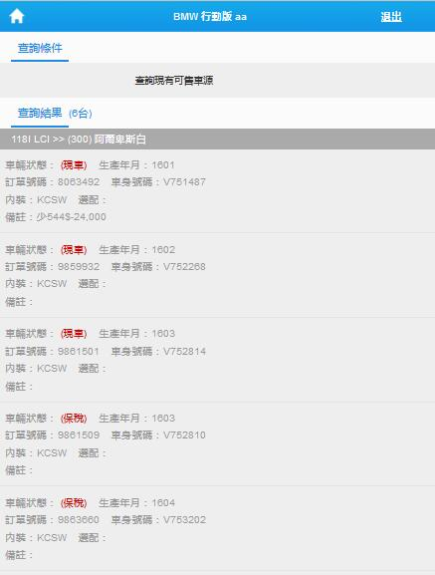
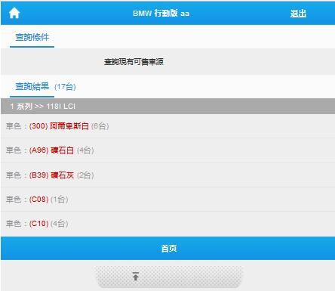

Slide 11
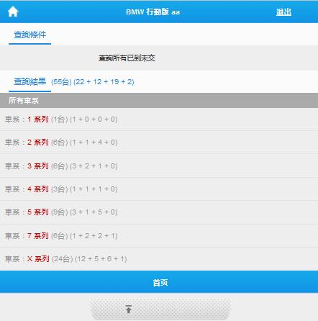
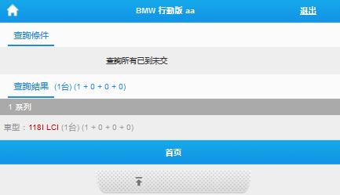
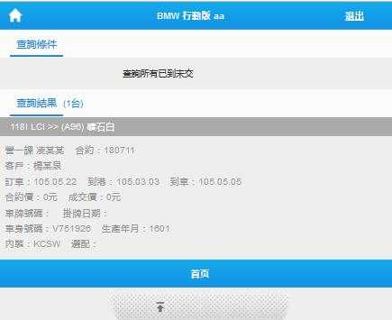

Slide 12
